Slide 1
תרגילי לשון
שפה עברית

Slide 2
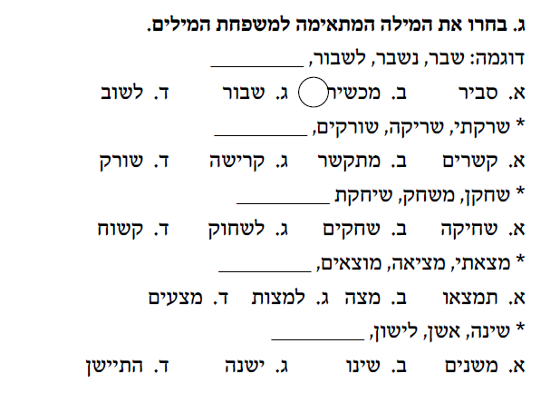

Slide 3
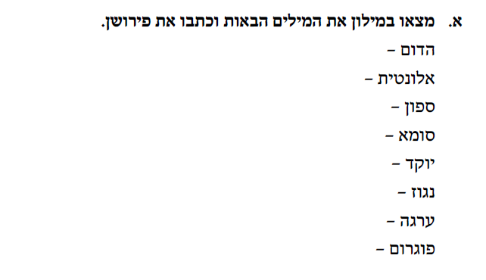
חשפו במילון

Slide 4
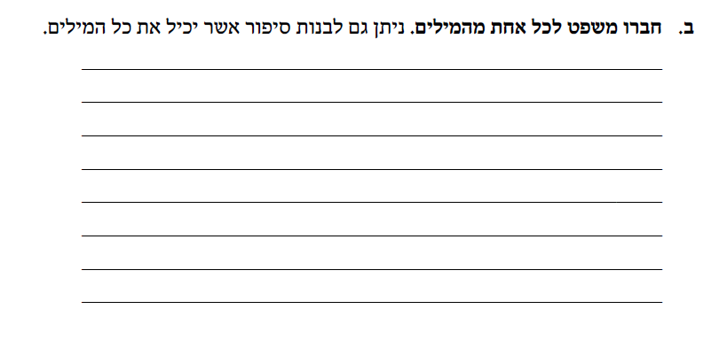
כתבו משפטים

